Slide 1
Отварање налога на сервису за проверу оригиналности радова Ithenticate
кратко упутство
август 2018.

Slide 2
Налог на сервису Ithenticate
Налог се отвара за одређени факултет, a поступак oтварања налога приказан на наредним слајдовима се обавља само једном
Отварањем налога омогућује се увид само у дисертације са тог факултета које су у процесу провере оригиналности
Први корак подразумева да факултет одговорној особи у Универзитетској библиотеци “Светозар Марковић” (Драгана Столић, stolic@unilib.rs) достави неку општу мејл адресу која се на факултету користи (нпр. “докторске”, “инфо” и сл.)
Ова мејл адреса ће служити за улазак у систем Ithenticate

Slide 3
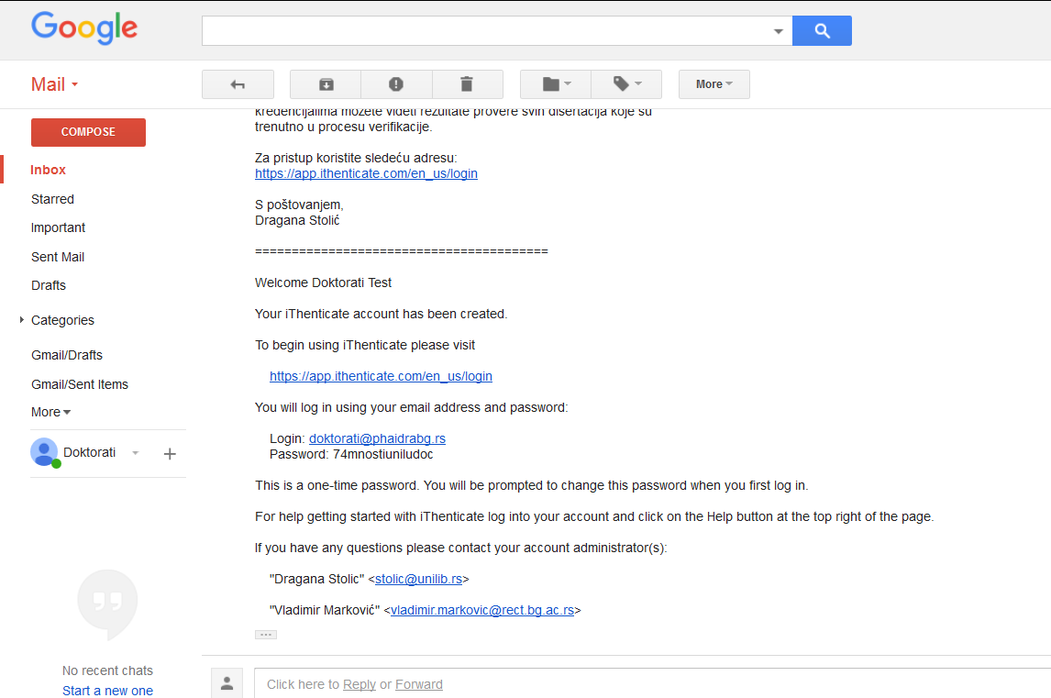
Када одговорна особа у Универзитетској библиотеци буде отворила налог, на достављену мејл адресу ће стићи порука.
Доњи део поруке (текст на енглеском језику) садржи корисничко име и лозинку. Ова лозинка се користи само приликом првог уласка у систем.

Slide 4
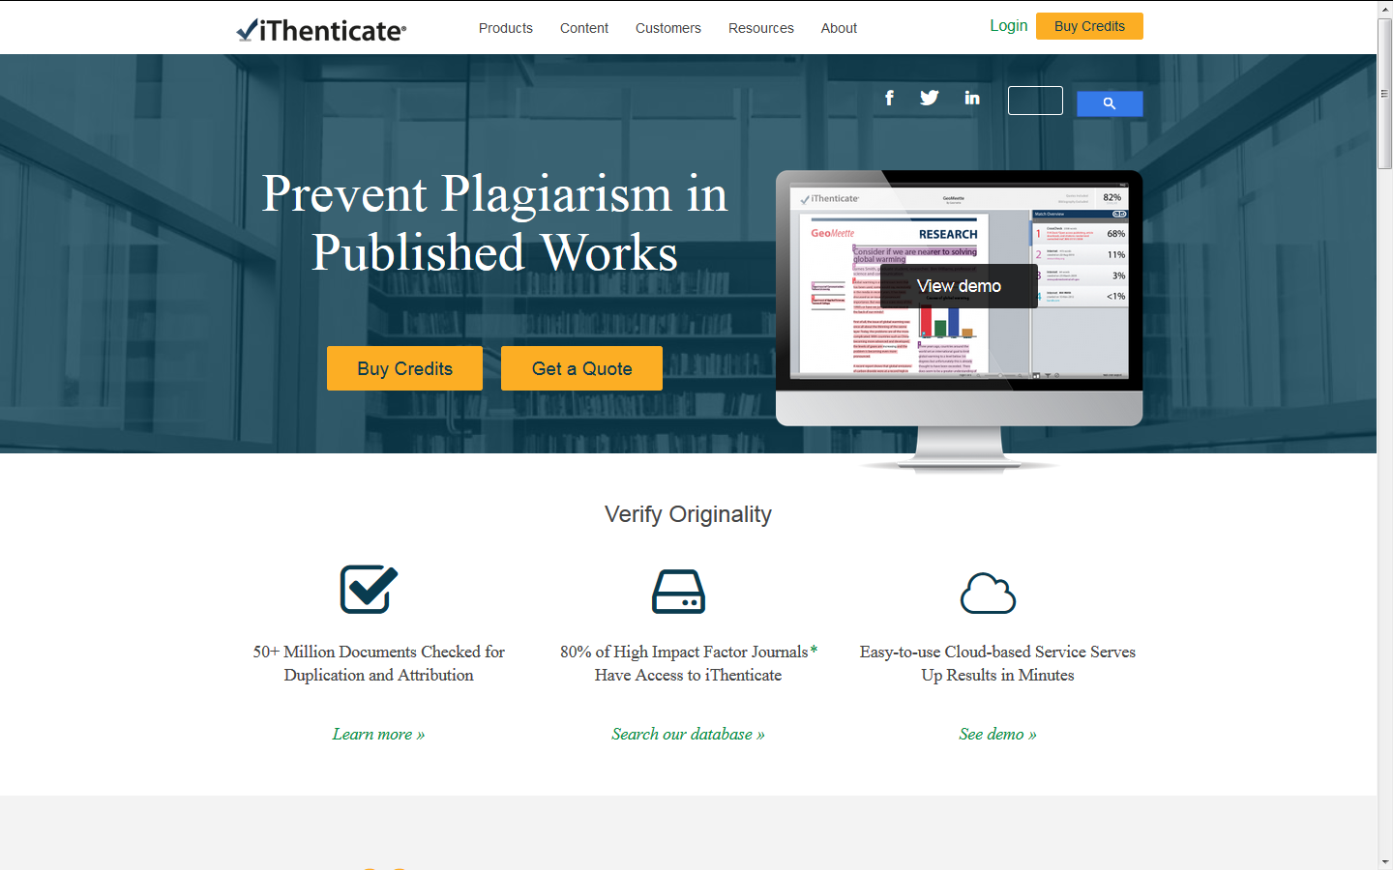
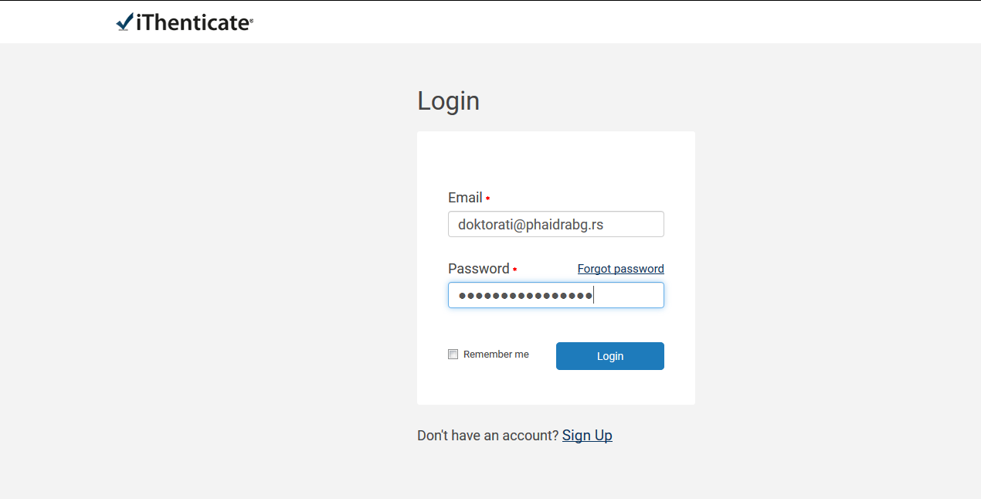
Треба отићи на сервис Ithenticate (www.ithenticate.com ), на страницу за пријављивање, и унети корисничко име и лозинку (довољно је ископирати из мејла).

Slide 5
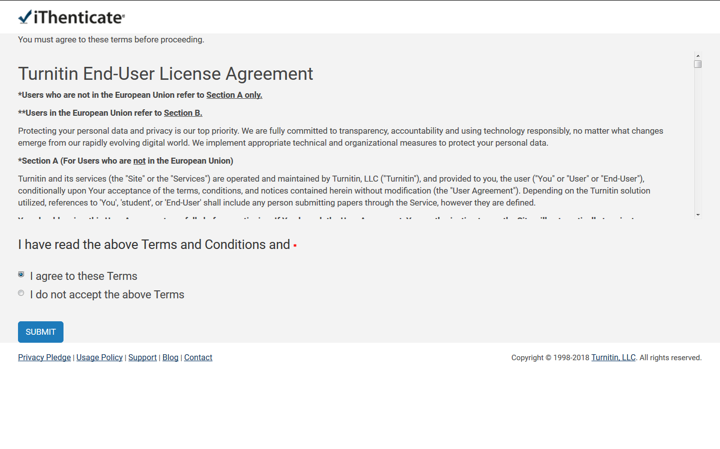
По уласку у систем, треба прихватити услове коришћења да би могло да се настави са радом.

Slide 6
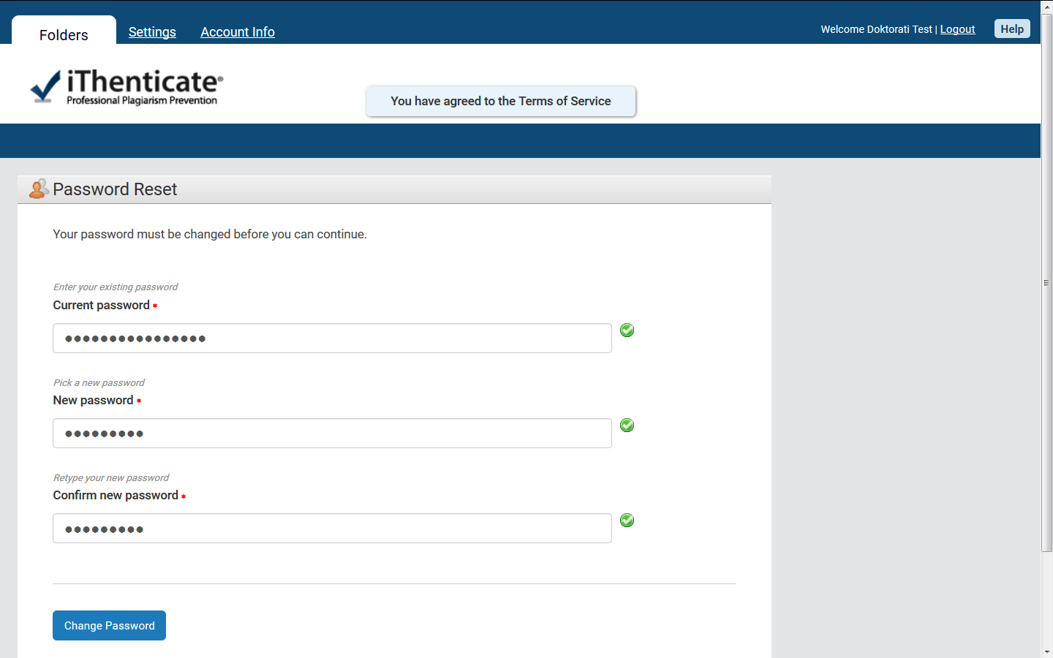
У наредном кораку потребно је променити лозинку.
Напомена! Потребно је измењену лозинку одмах доставити одговорној особи у Универзитетској библиотеци, како би била унета у систем Валтез, и како би били поједностављени даљи кораци у процедури провере.

Slide 7
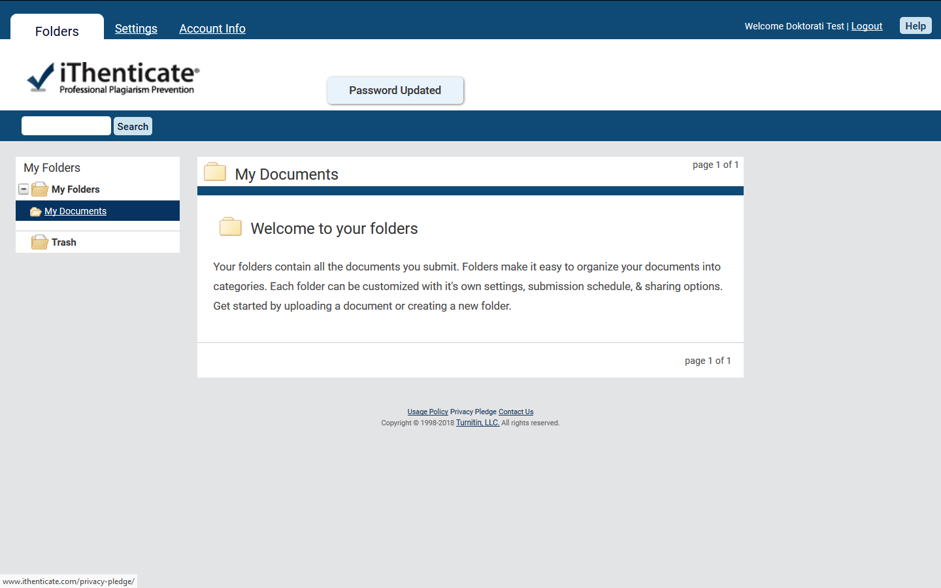
Када је лозинка промењена, добијамо мејл са тим обавештењем. Налог је отворен, можемо да се одјавимо.

Slide 8
Када нека дисертација буде прегледана у систему Ithenticate, ментор ће добити мејл који садржи:
линк до извештаја
податке о факултетском корисничком имену и лозинки уз помоћ којих ће моћи да приступи извештају

